Slide 1
Mechanika I.
VY_32_INOVACE_10-03
Rovnoměrný pohyb

Slide 2
Rovnoměrný pohyb
Při rovnoměrném pohybu hmotný bod urazí za libovolné stejné časové intervaly stejné úseky dráhy.
2m 2m 2m 2m
Časový interval: 1s

Slide 3
Rovnoměrný pohyb
Při rovnoměrném pohybu hmotný bod urazí za libovolné stejné časové intervaly stejné úseky dráhy.
4m 4m
Časový interval: 2s
Velikost okamžité rychlosti rovnoměrného pohybu je rovna průměrné rychlosti.

Slide 4
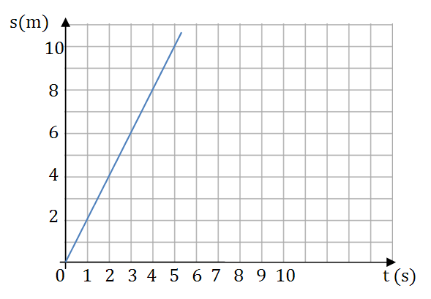

Jestliže pro počáteční čas a počáteční dráhu platí: t₀ = 0 , s₀ = 0
Vztah pro dráhu:
$$s=v∙t=vt$$
Grafické znázornění závislosti dráhy na čase:

Slide 5
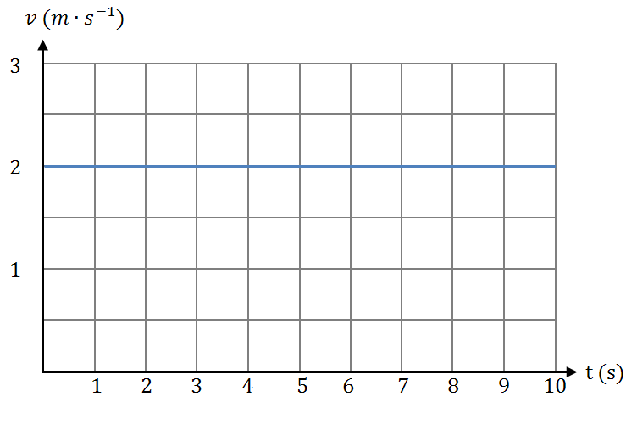

Velikost rychlosti je při rovnoměrném pohybu konstantní:
$$v=konst.$$
Grafické znázornění závislosti rychlosti na čase:

Slide 6
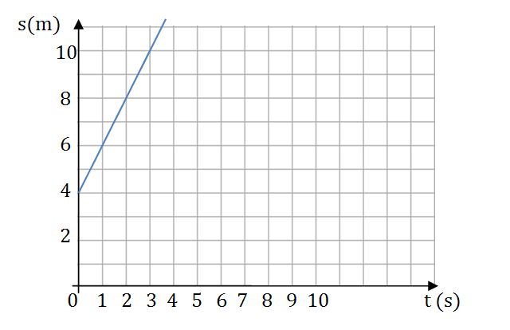


Jestliže pro počáteční čas a počáteční dráhu platí: $t_{0}=0, s_{0}≠0$
Vztah pro dráhu:
$$s=s_{0}+vt$$
Grafické znázornění závislosti dráhy na čase:
$$s_{0}=4m$$

Slide 7
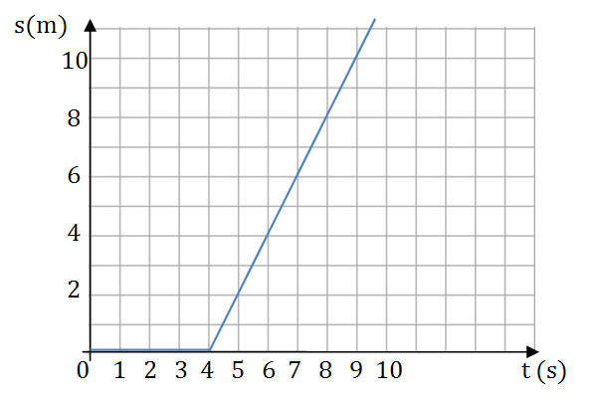



Jestliže pro počáteční dráhu platí: s₀ = 0
Hmotný bod se začne pohybovat až v čase $t_{0}≠0$
Vztah pro dráhu:
$$s=v(t−t_{0})$$
Grafické znázornění závislosti dráhy na čase:
$$t_{0}=4s$$

Slide 8
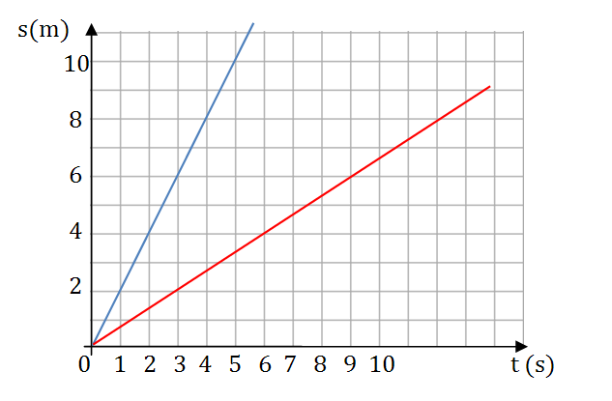
Kdy se hmotný bod pohybuje větší rychlostí?
6 m
2 m
3 s
„Modrý“ hmotný bod urazí za stejný časový interval větší vzdálenost.
Pohybuje se větší rychlostí.

Slide 9
Kdy se hmotný bod pohybuje větší rychlostí?
Čím větší úhel svírá graf s časovou osu, tím větší rychlostí se hmotný bod pohybuje.

Slide 10
Autor obrázků: Alan Pieczonka
Zdroj klipartů: MS Office

Slide 11
Děkujeme za pozornost.
Autor DUM: Mgr. Alan Pieczonka

